Slide 1
IPTV
Ing. Peter Šuľaj

Slide 2
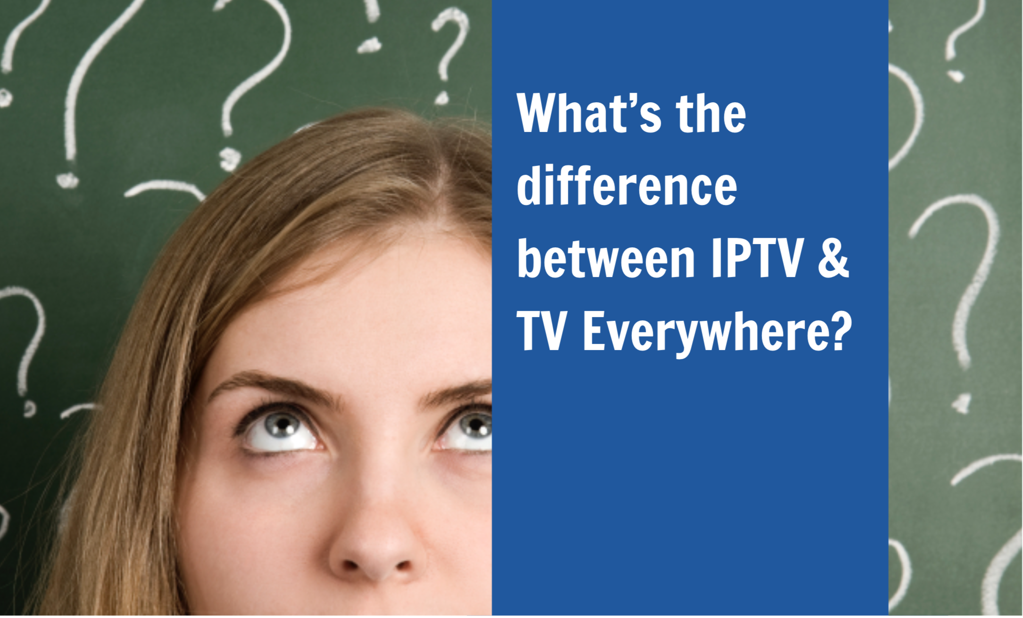

Slide 3


Slide 4


Slide 5
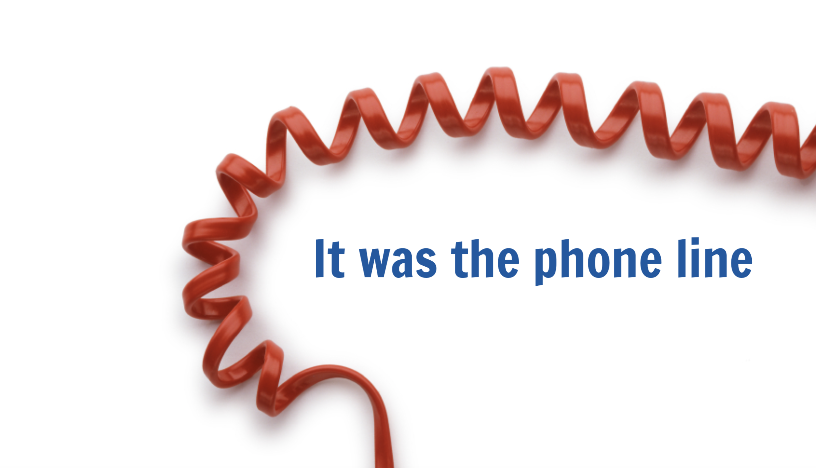

Slide 6
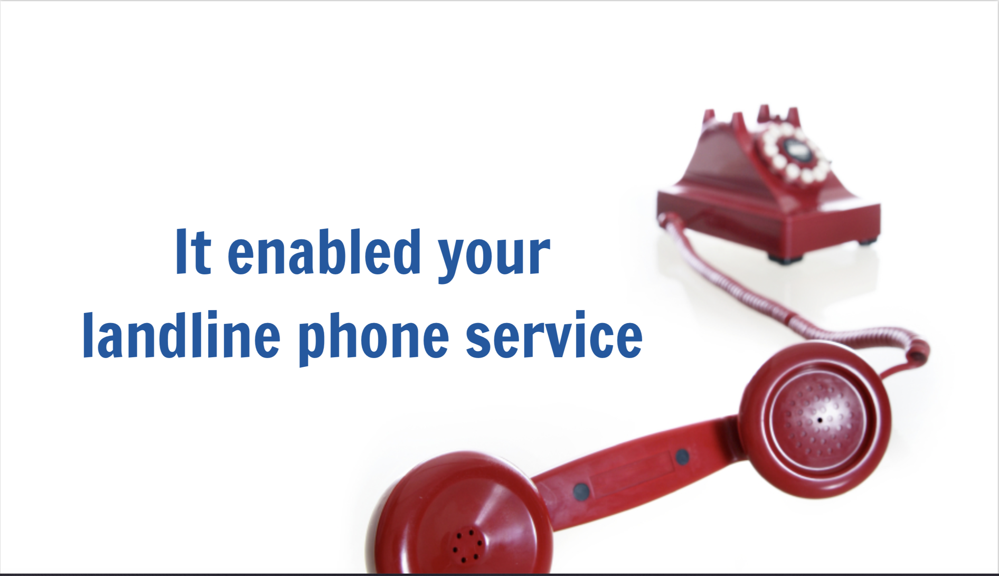

Slide 7
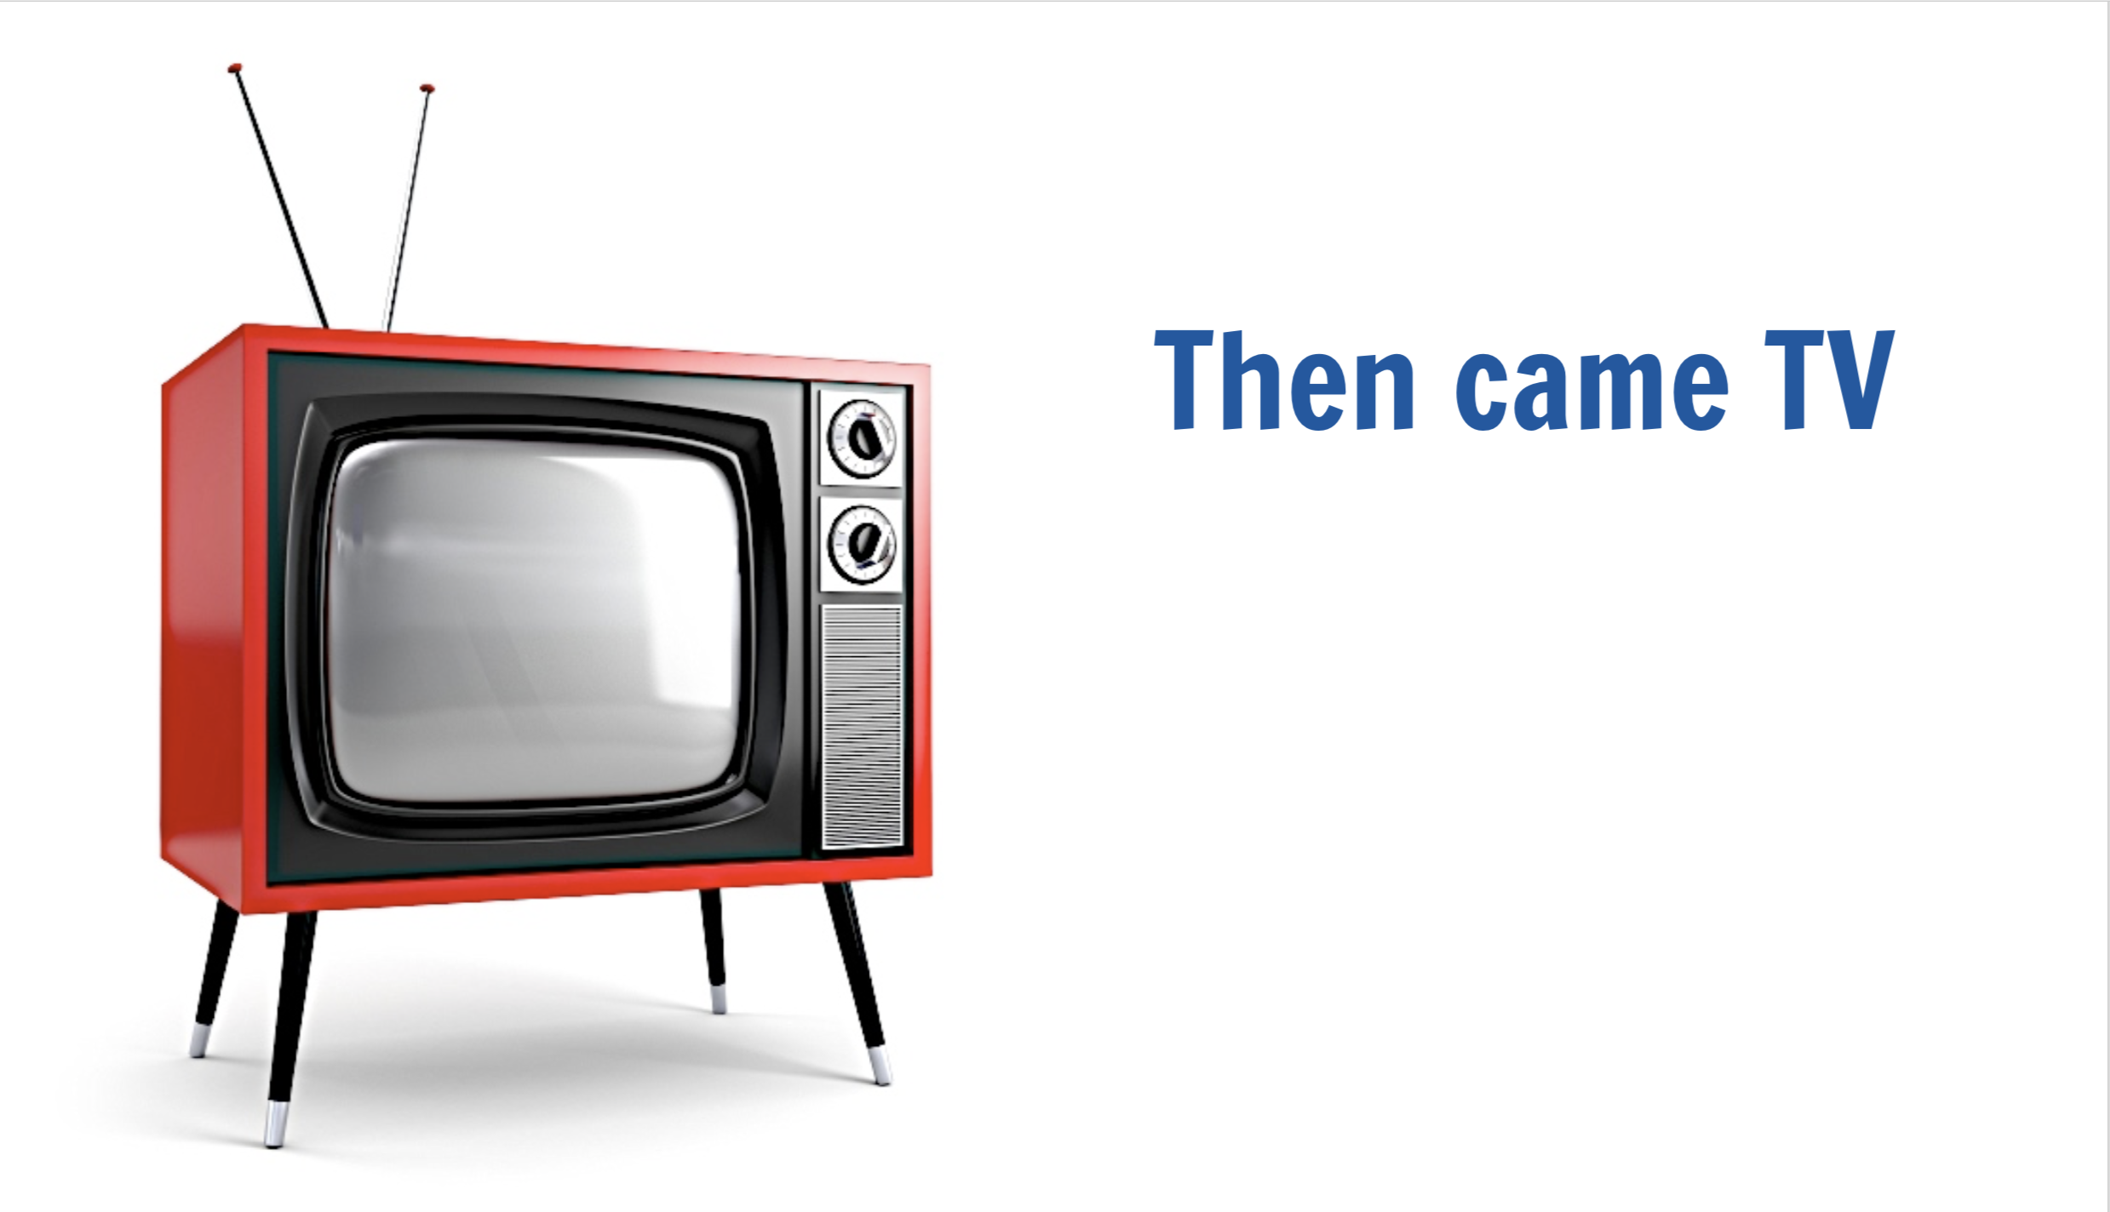

Slide 8
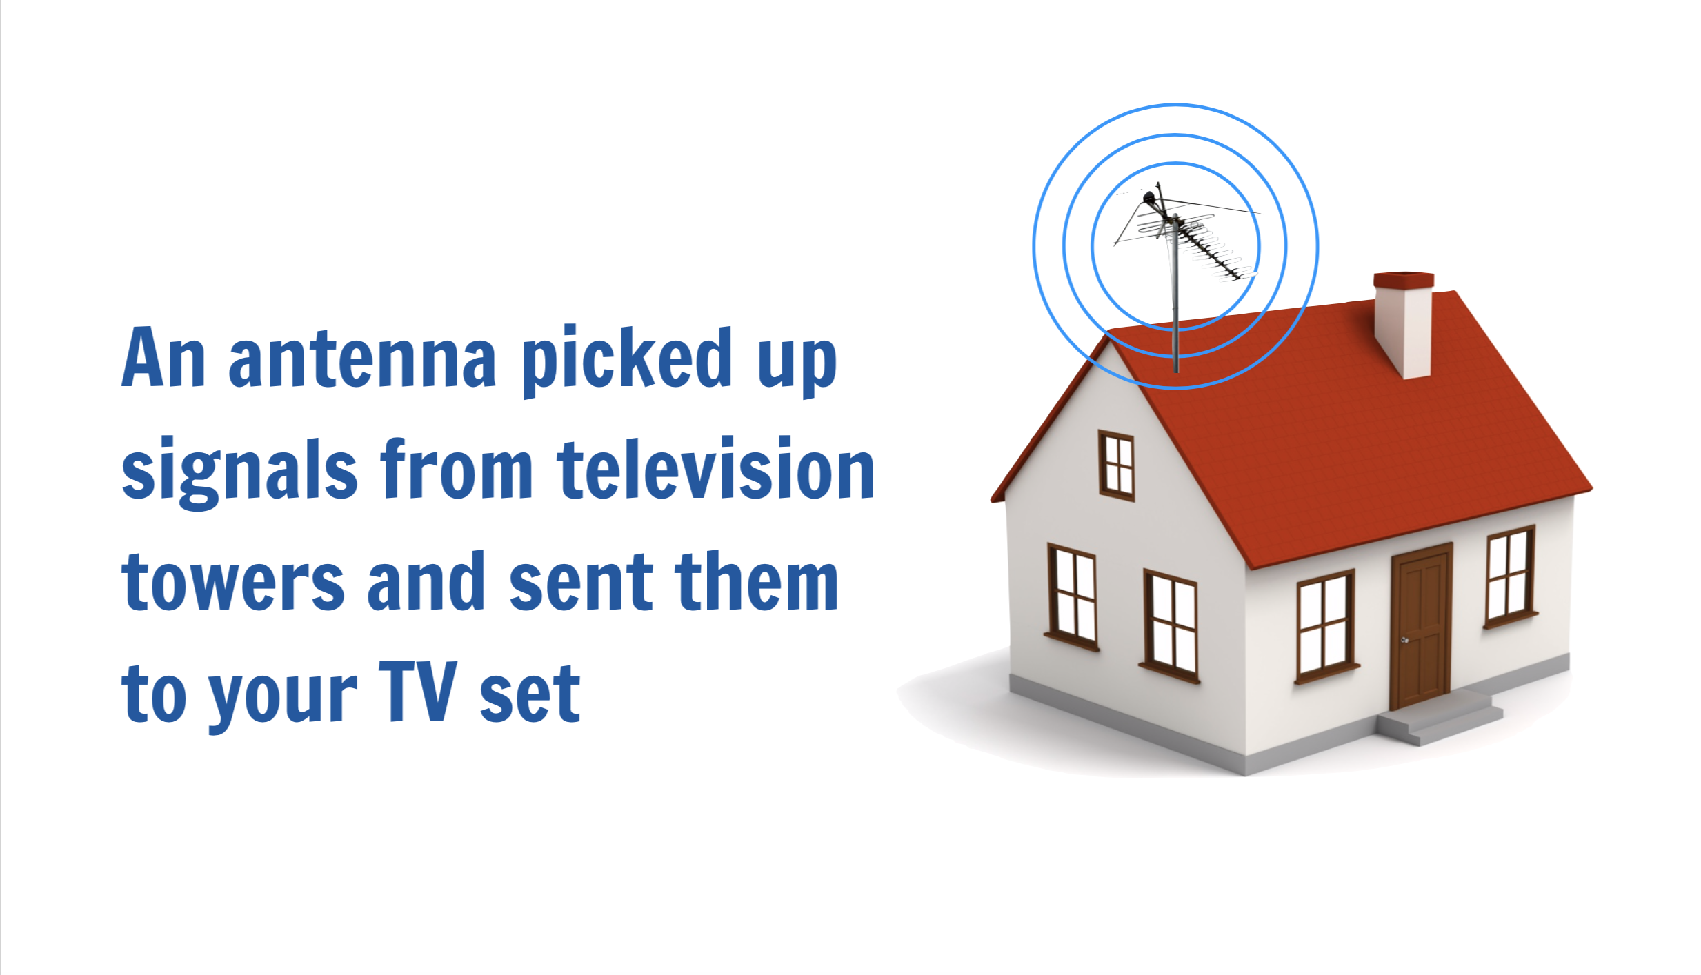

Slide 9
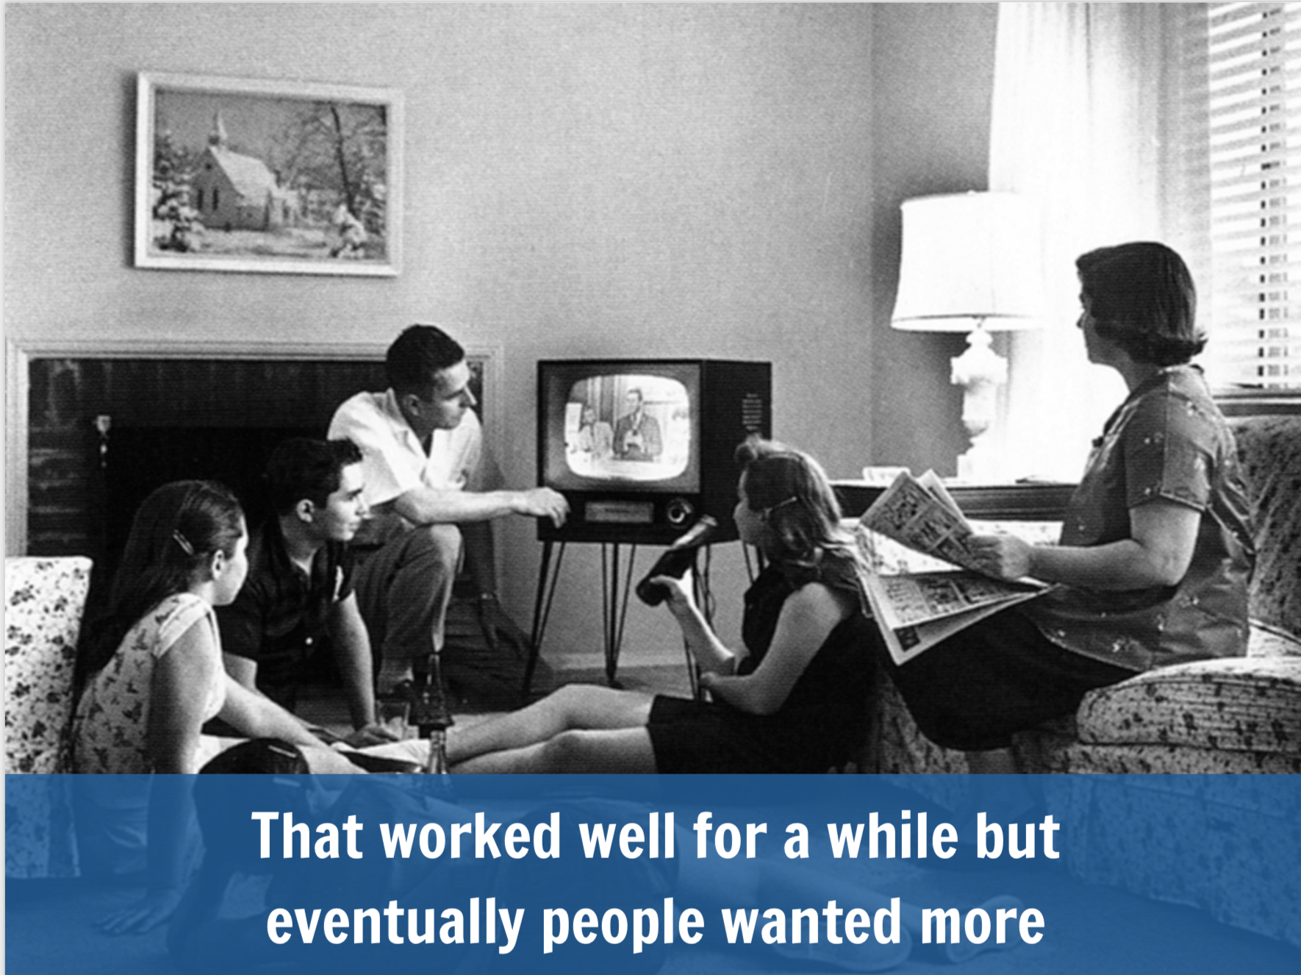

Slide 10

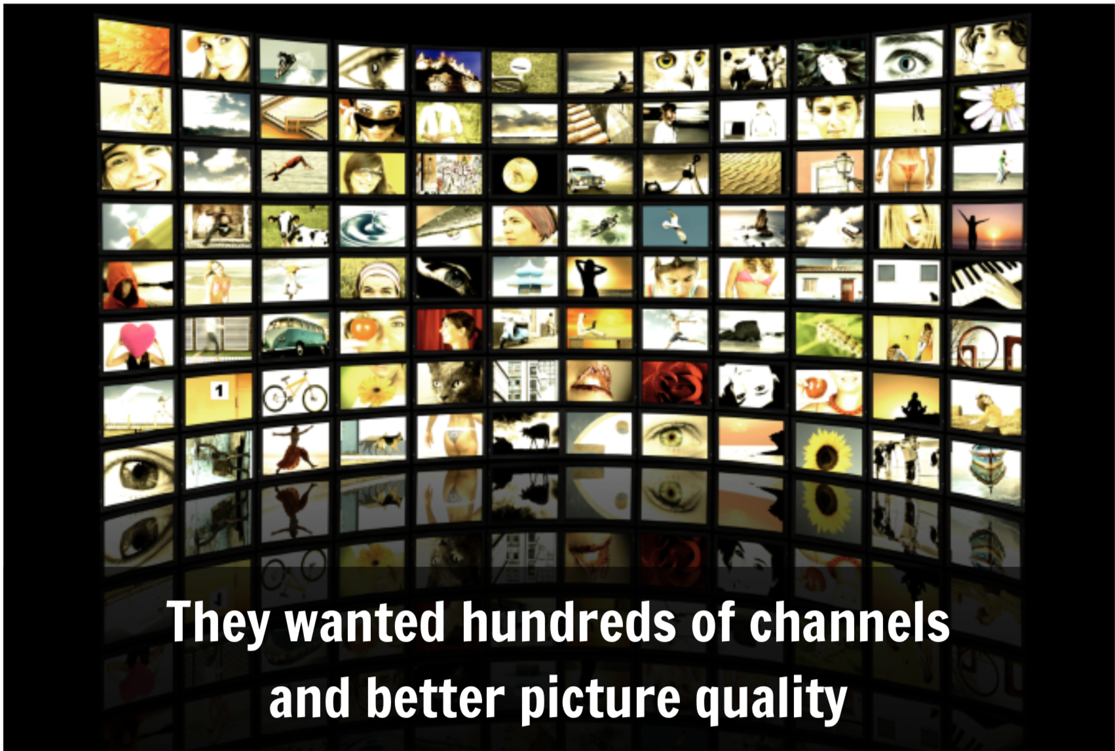

Slide 11
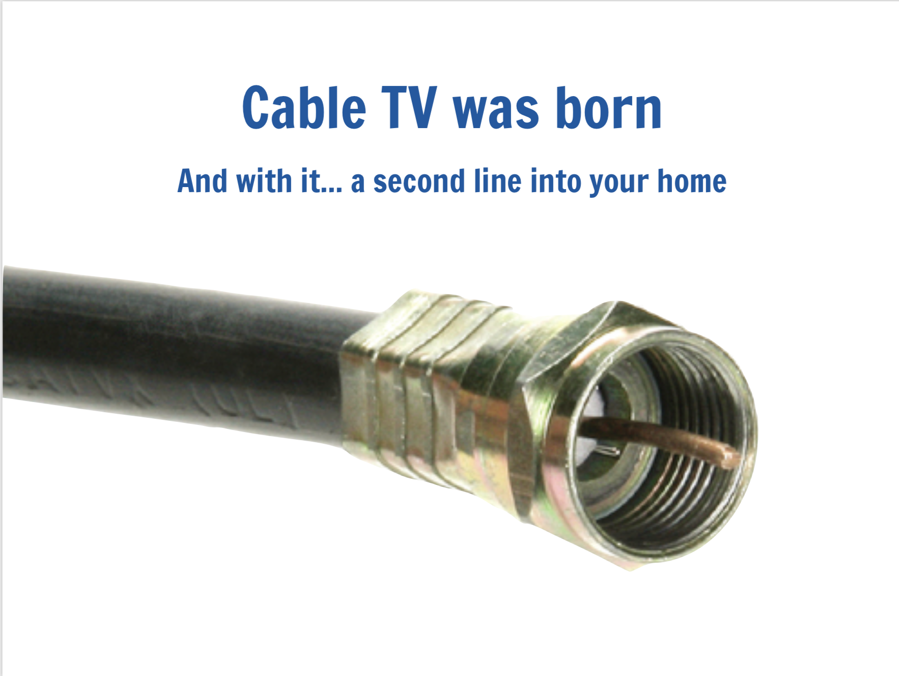

Slide 12
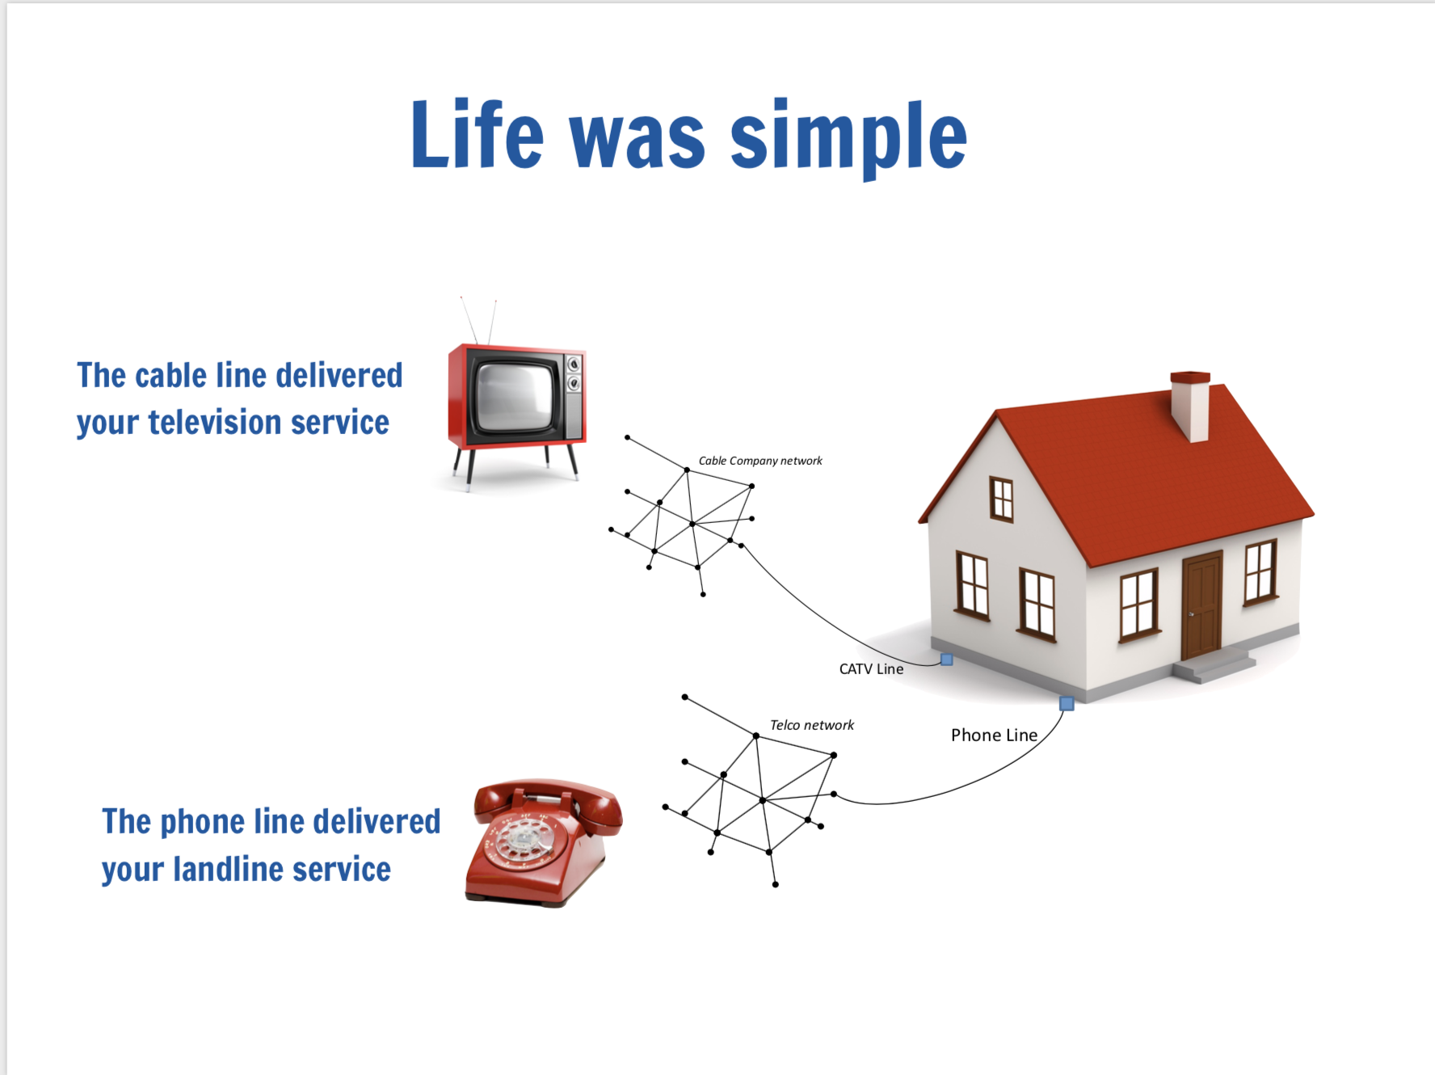

Slide 13


Slide 14
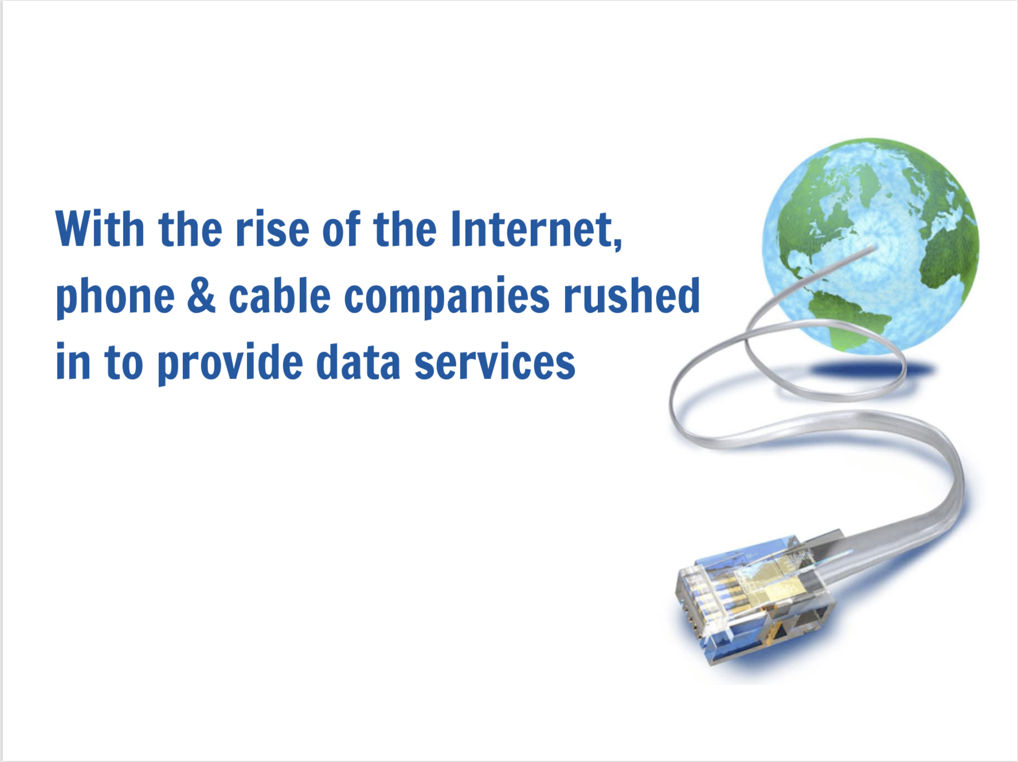

Slide 15
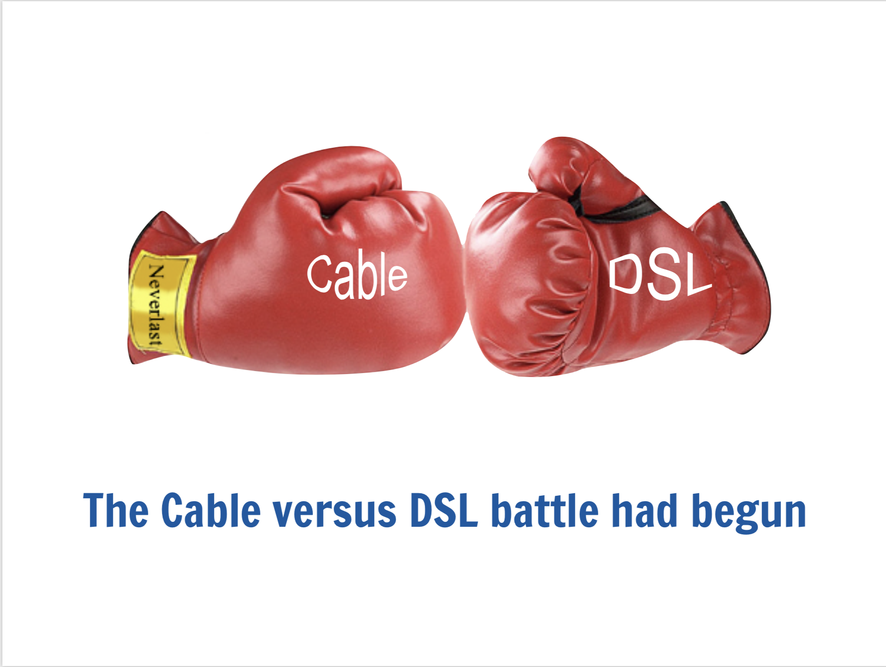

Slide 16
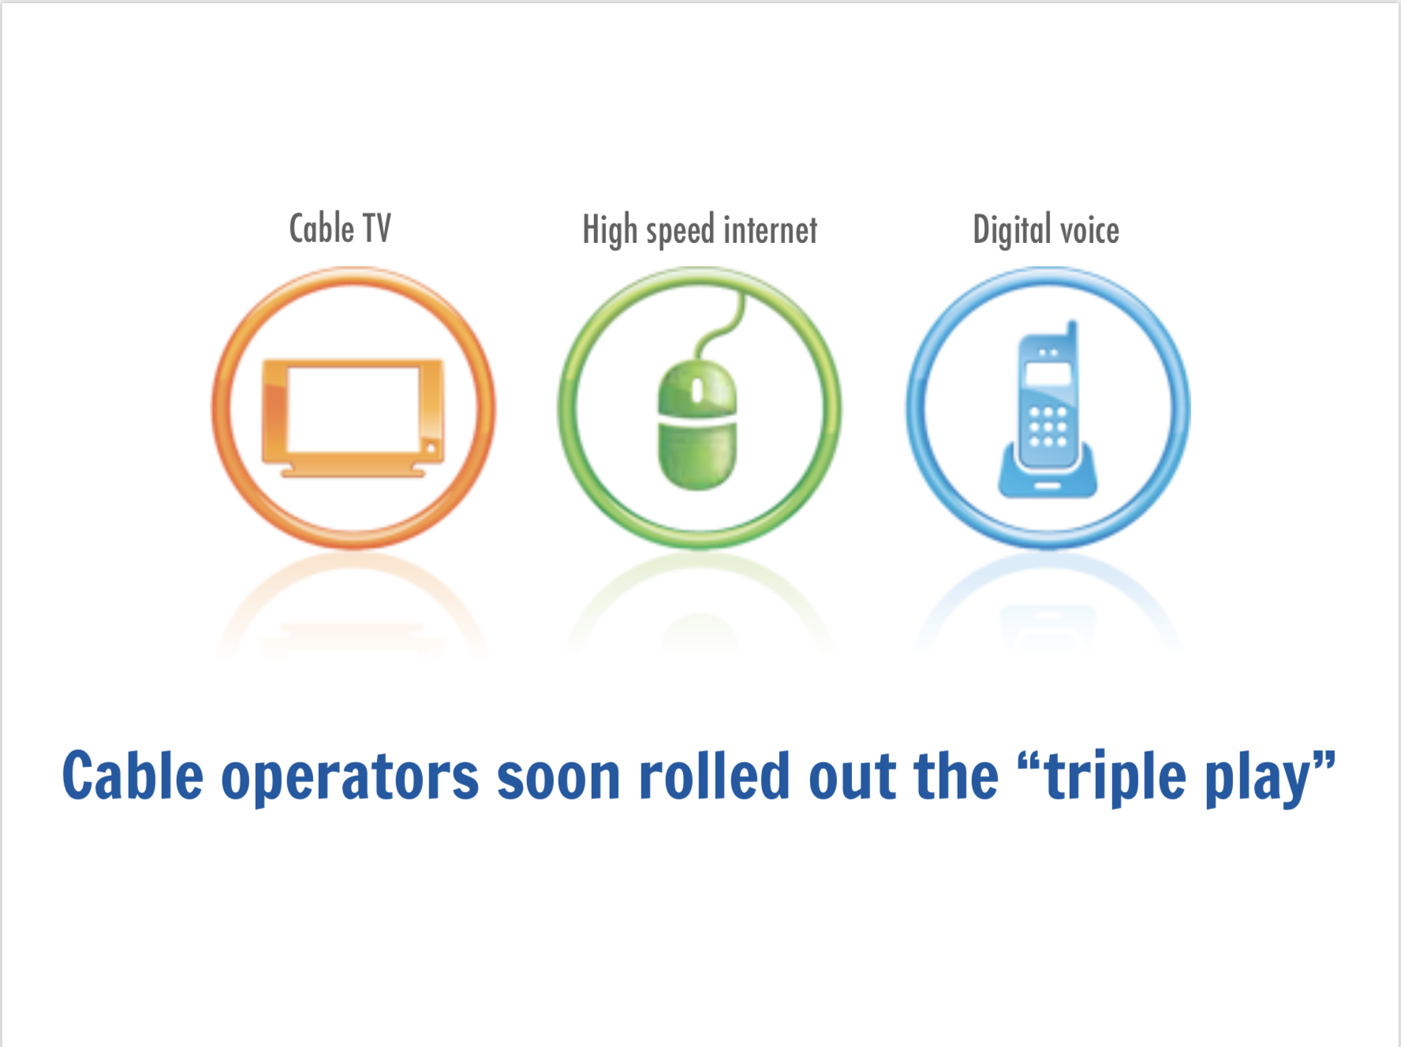

Slide 17


Slide 18


Slide 19
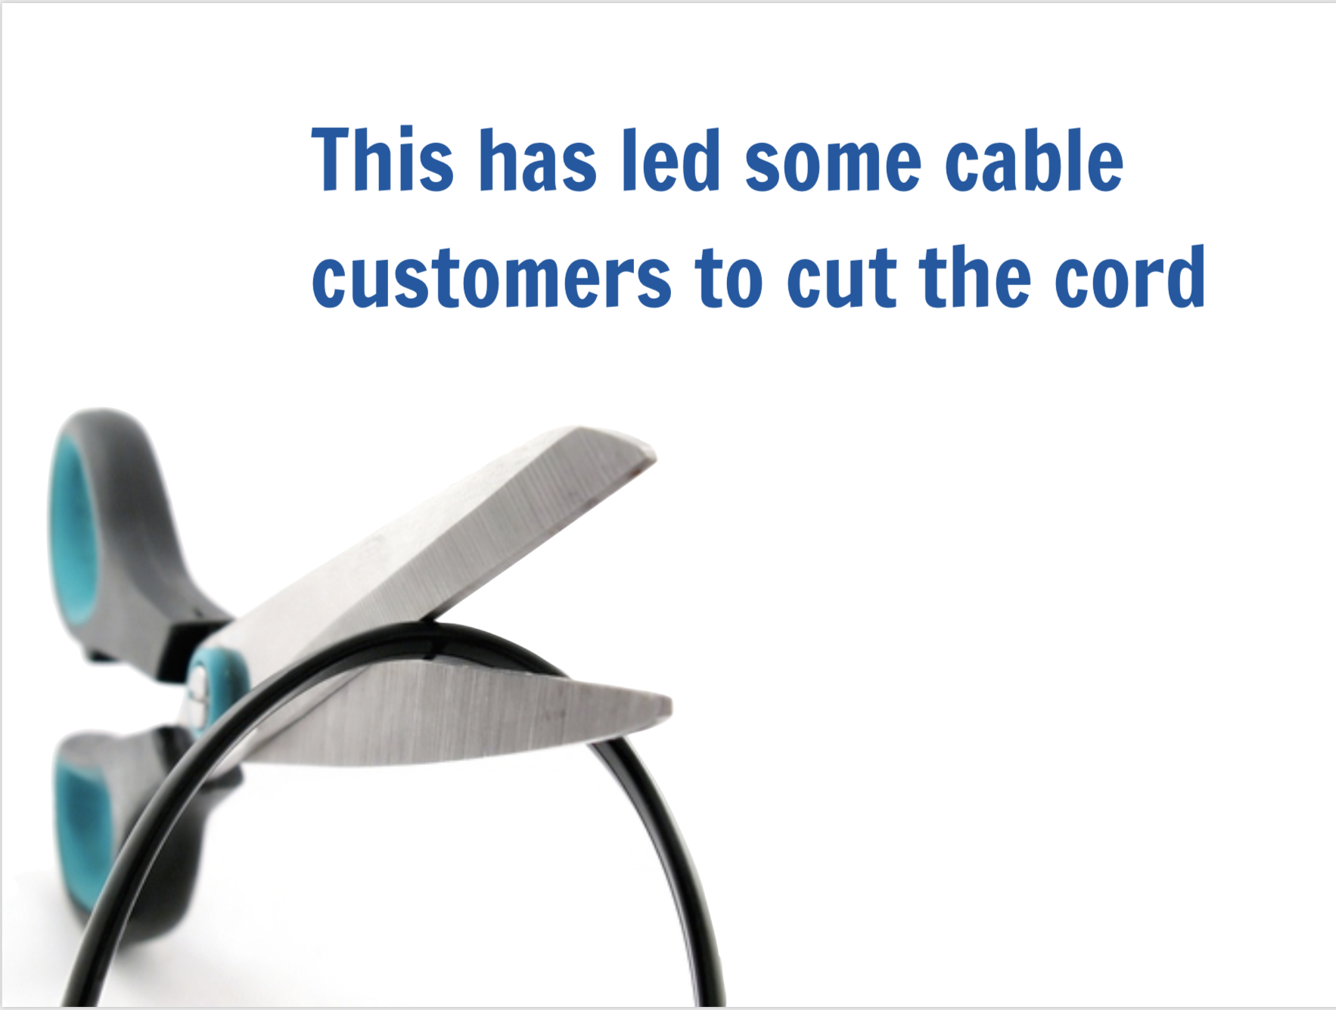

Slide 20
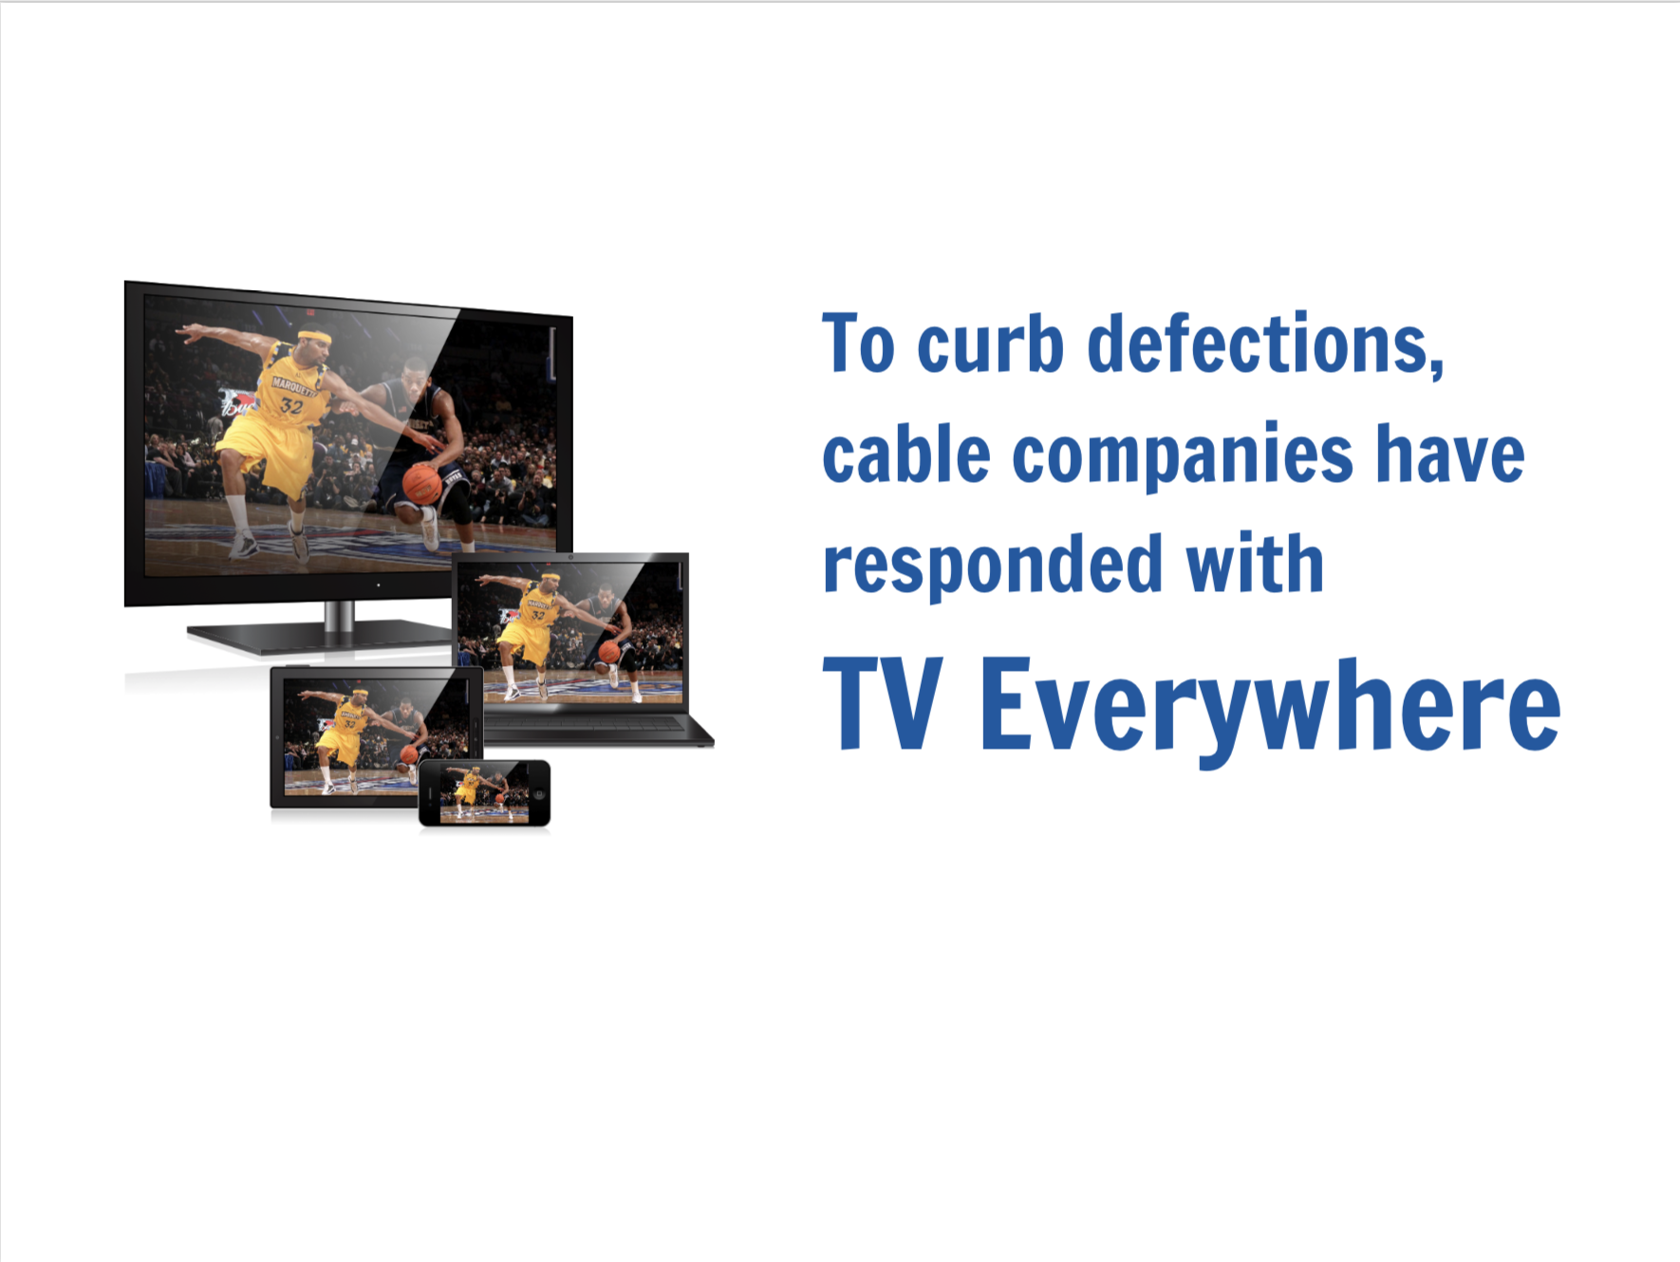

Slide 21
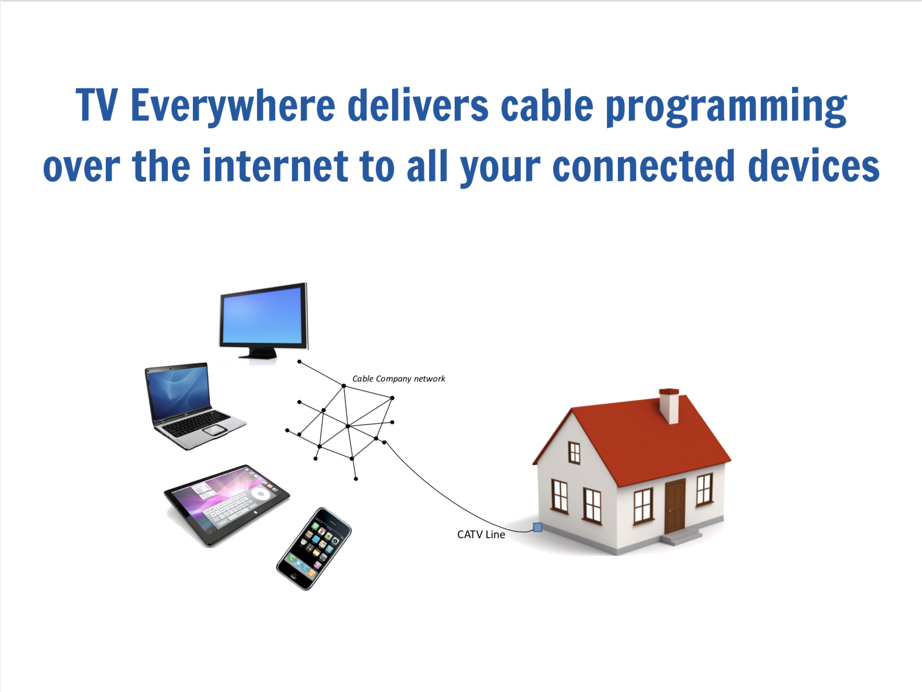

Slide 22
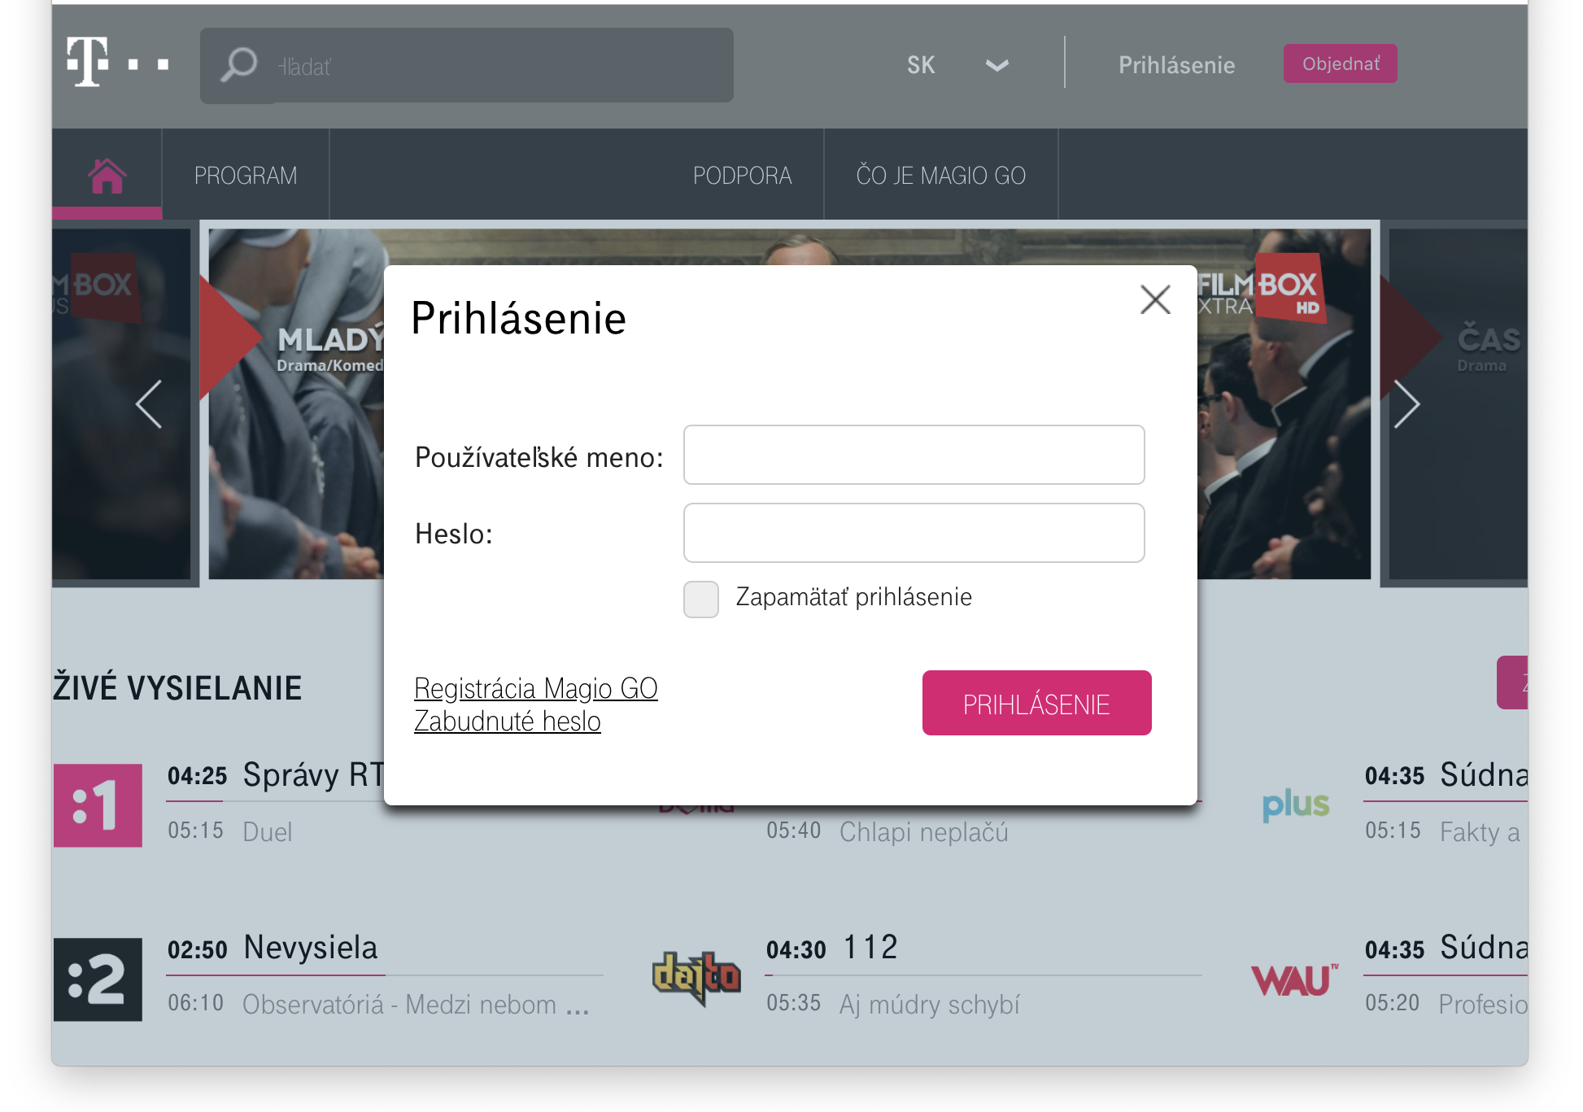
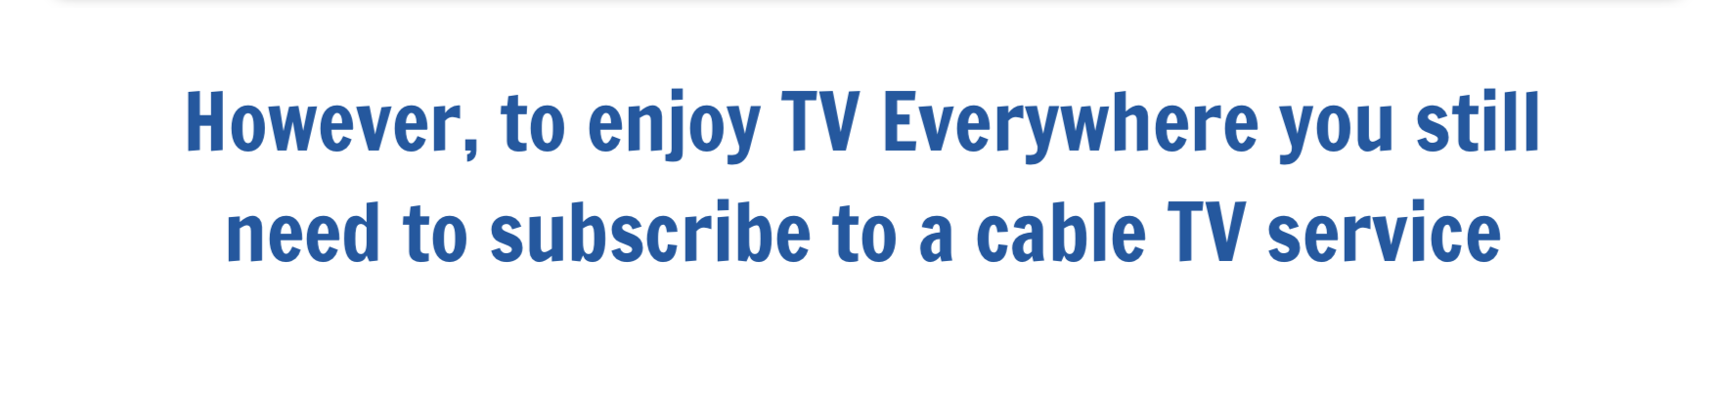

Slide 23
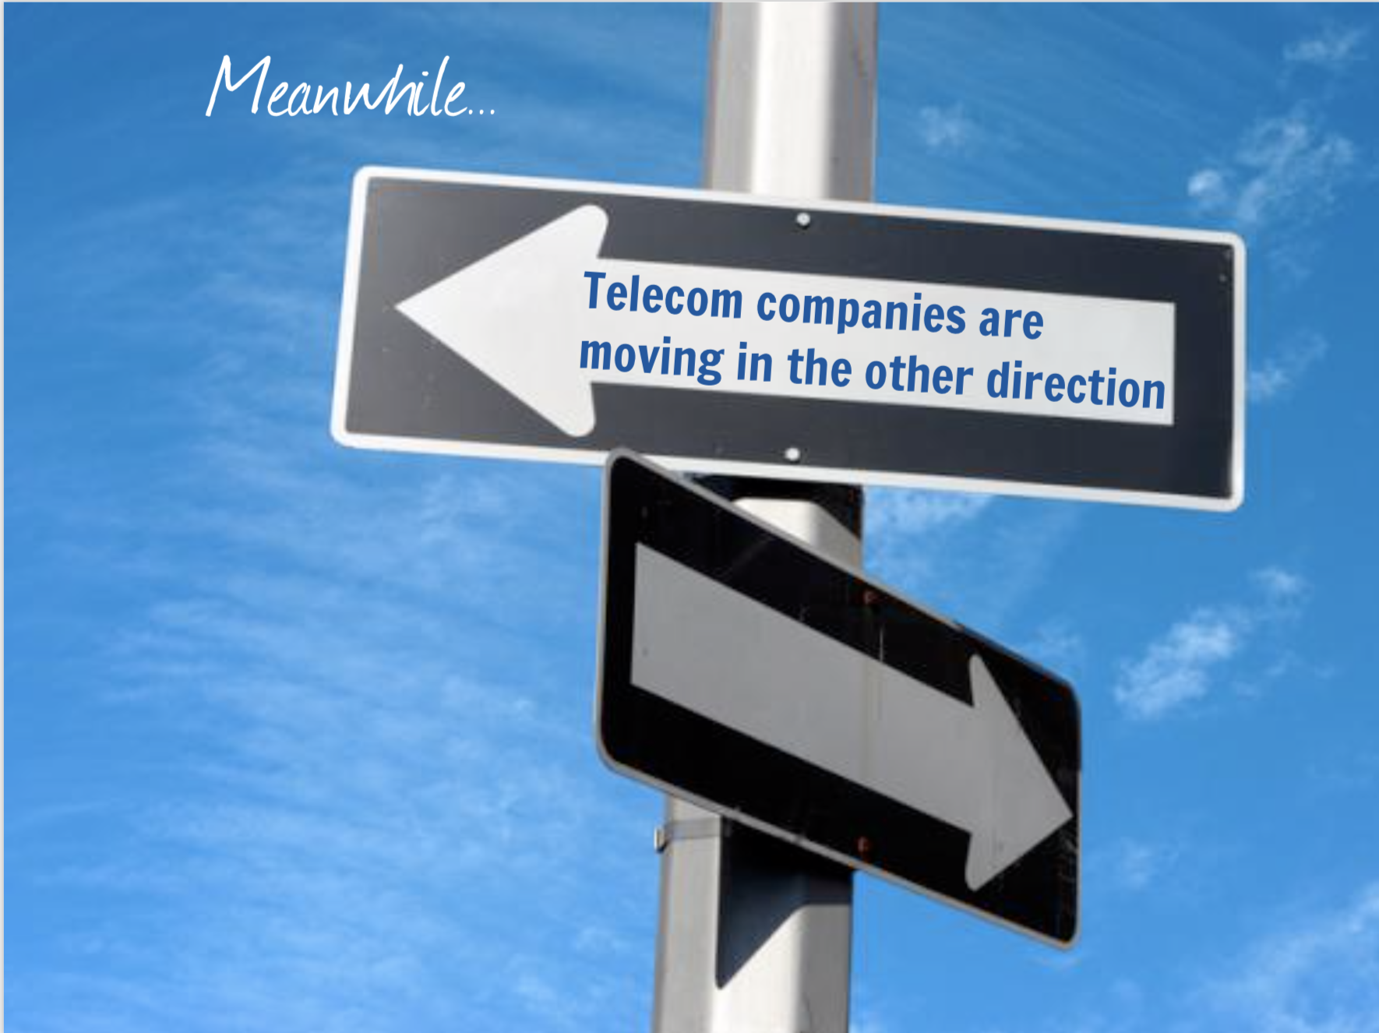

Slide 24
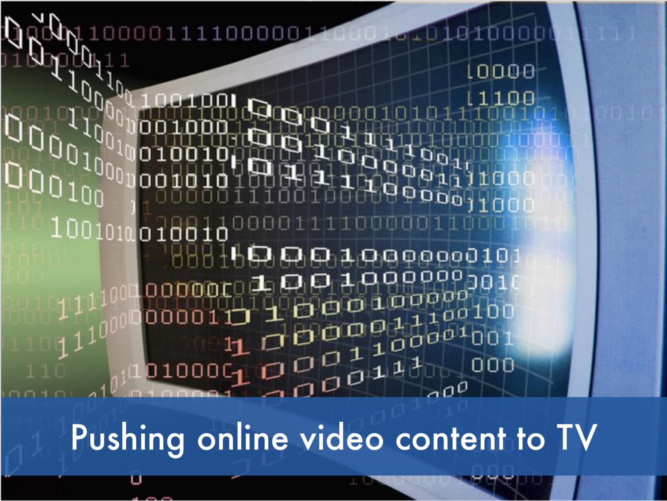

Slide 25


Slide 26
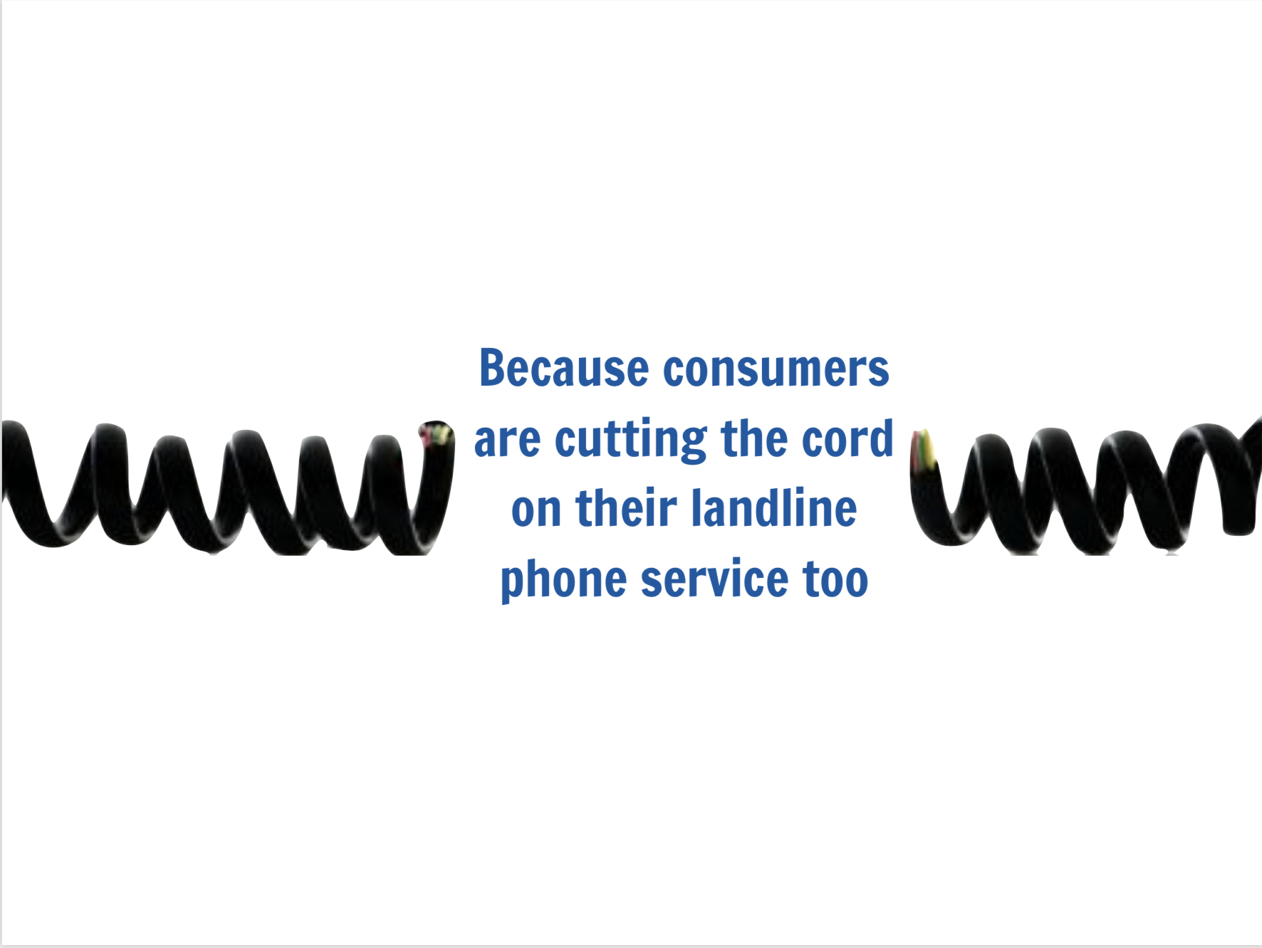

Slide 27


Slide 28
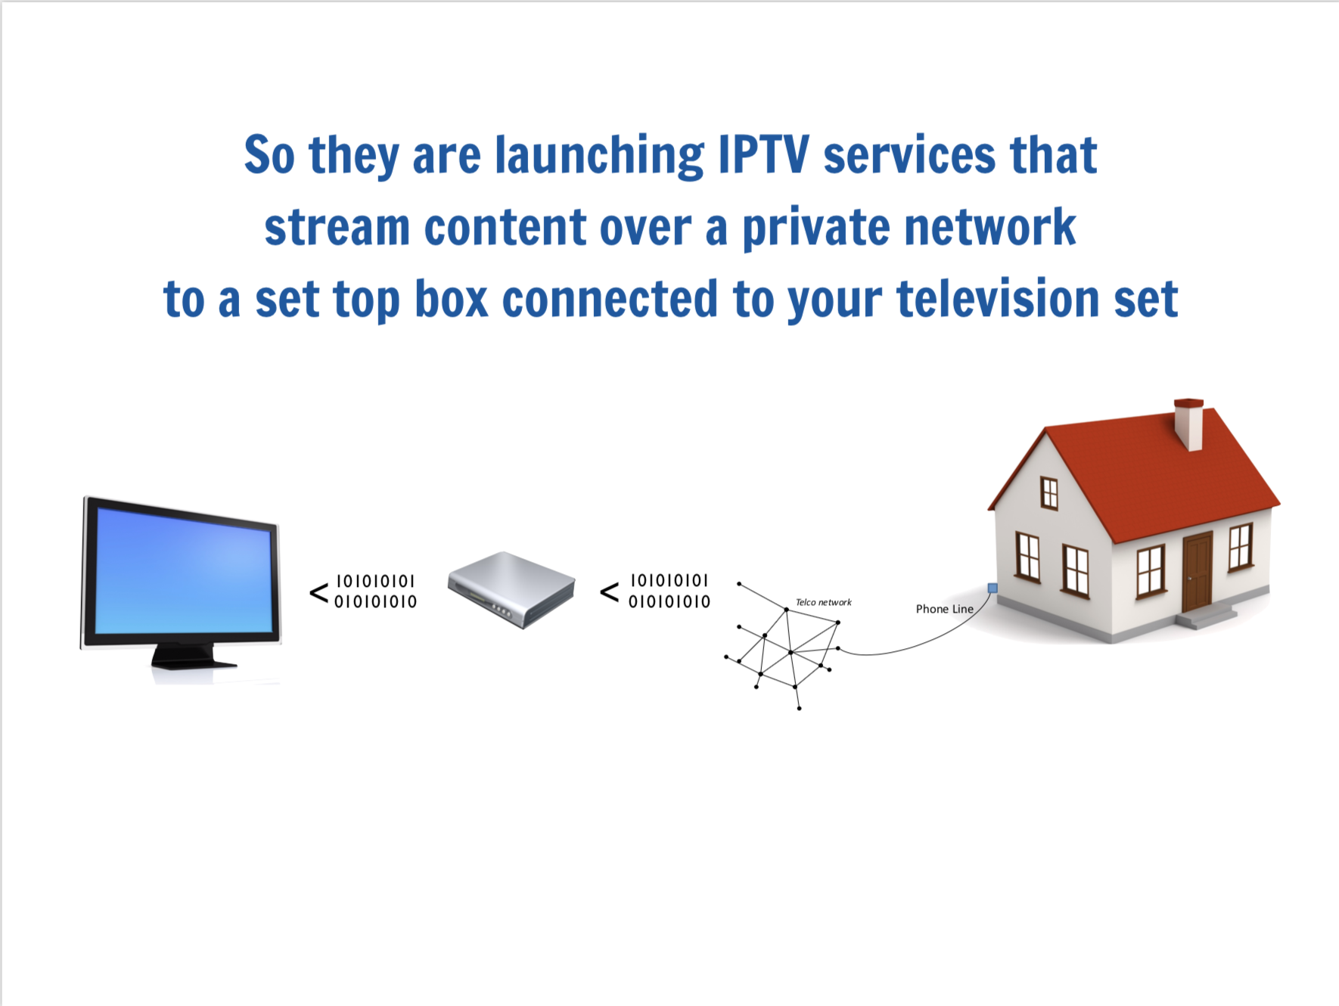

Slide 29
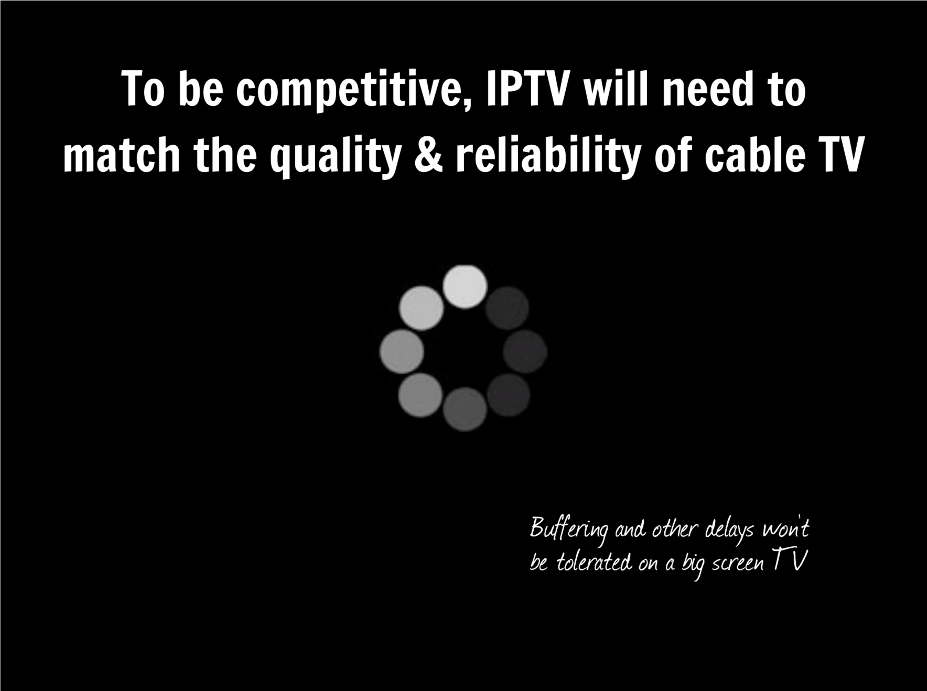

Slide 30
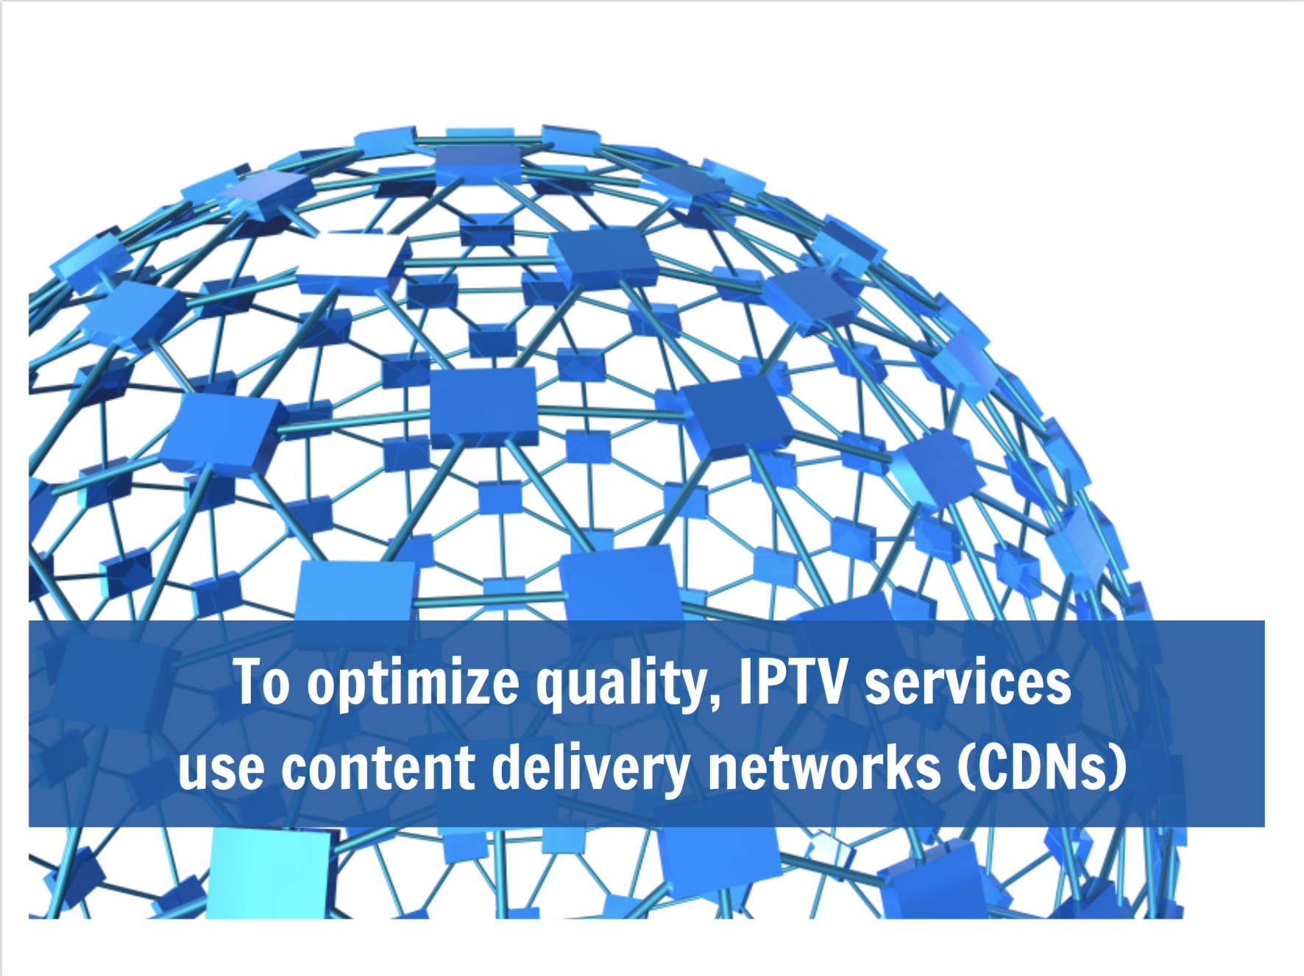

Slide 31
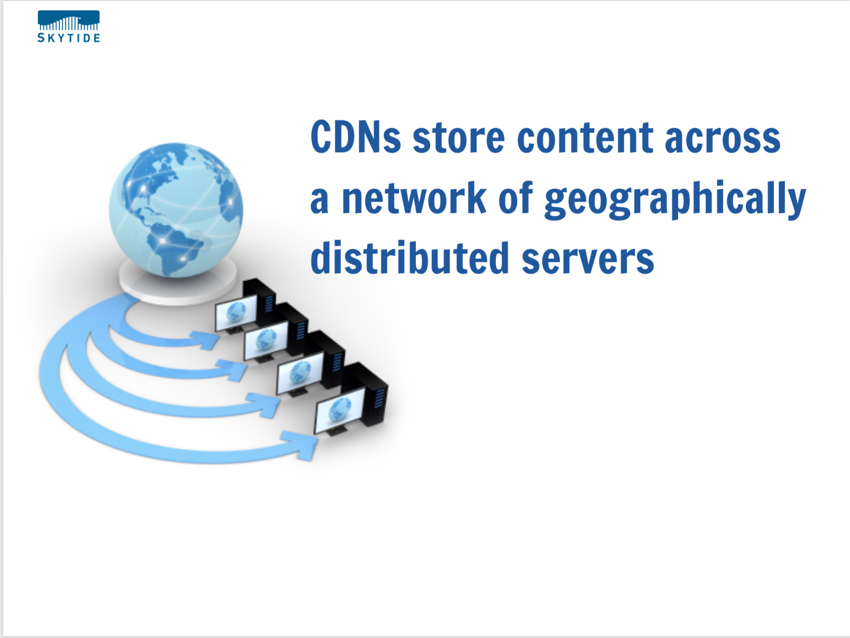

Slide 32
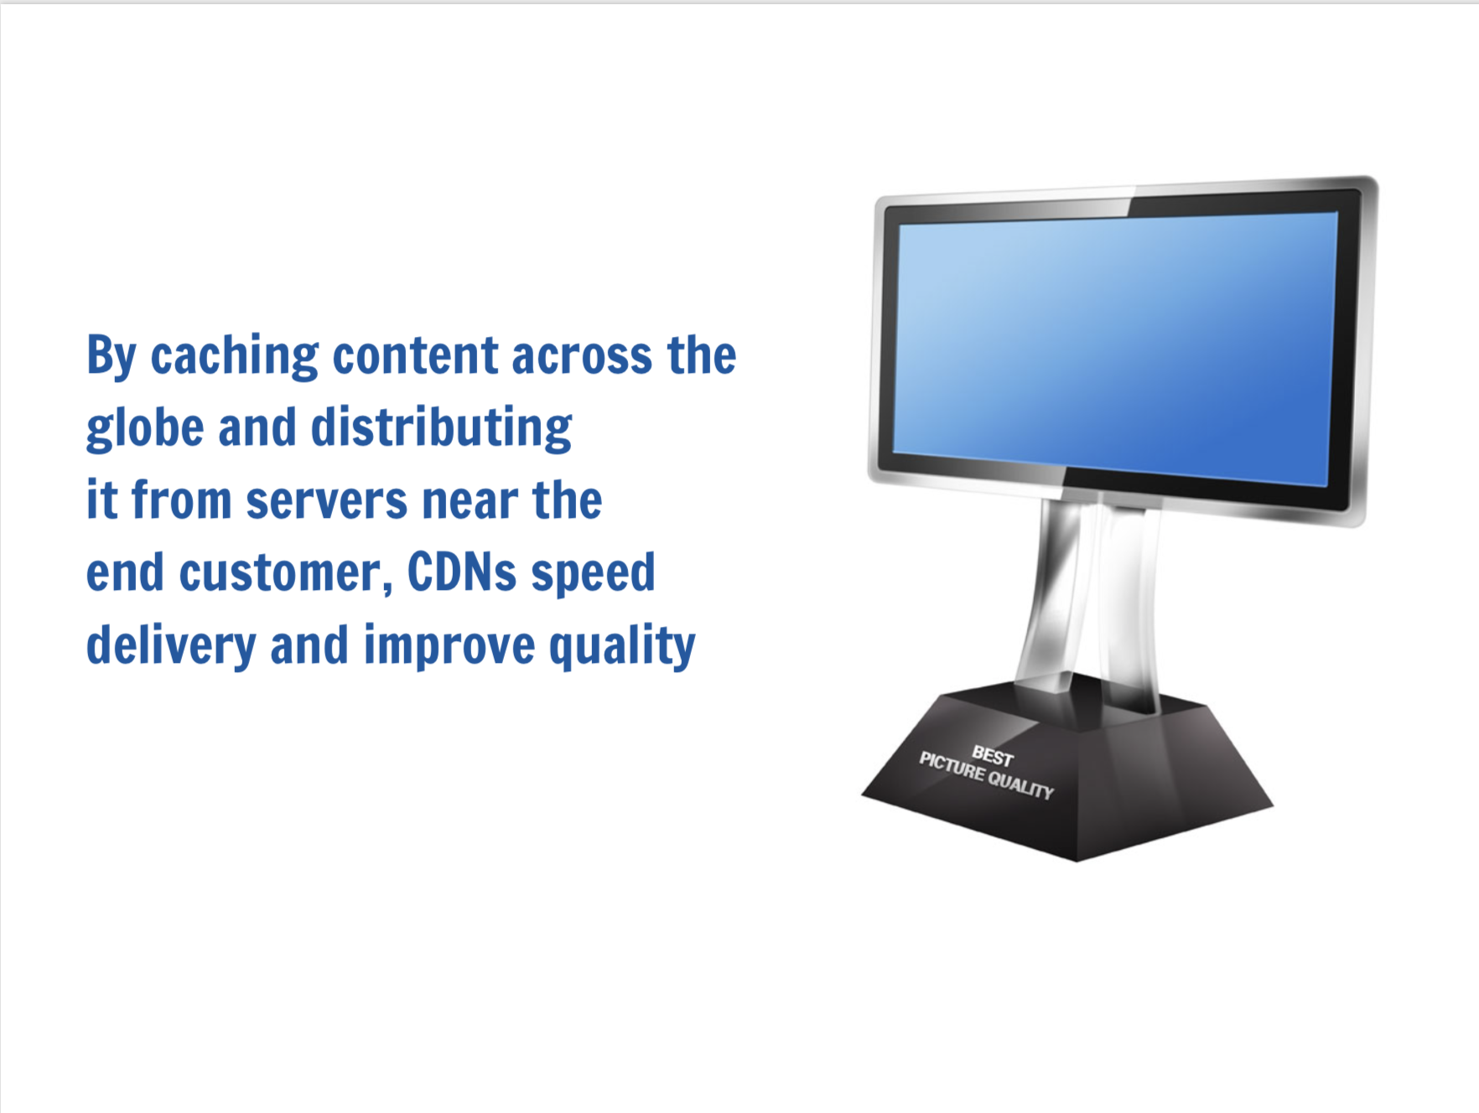

Slide 33
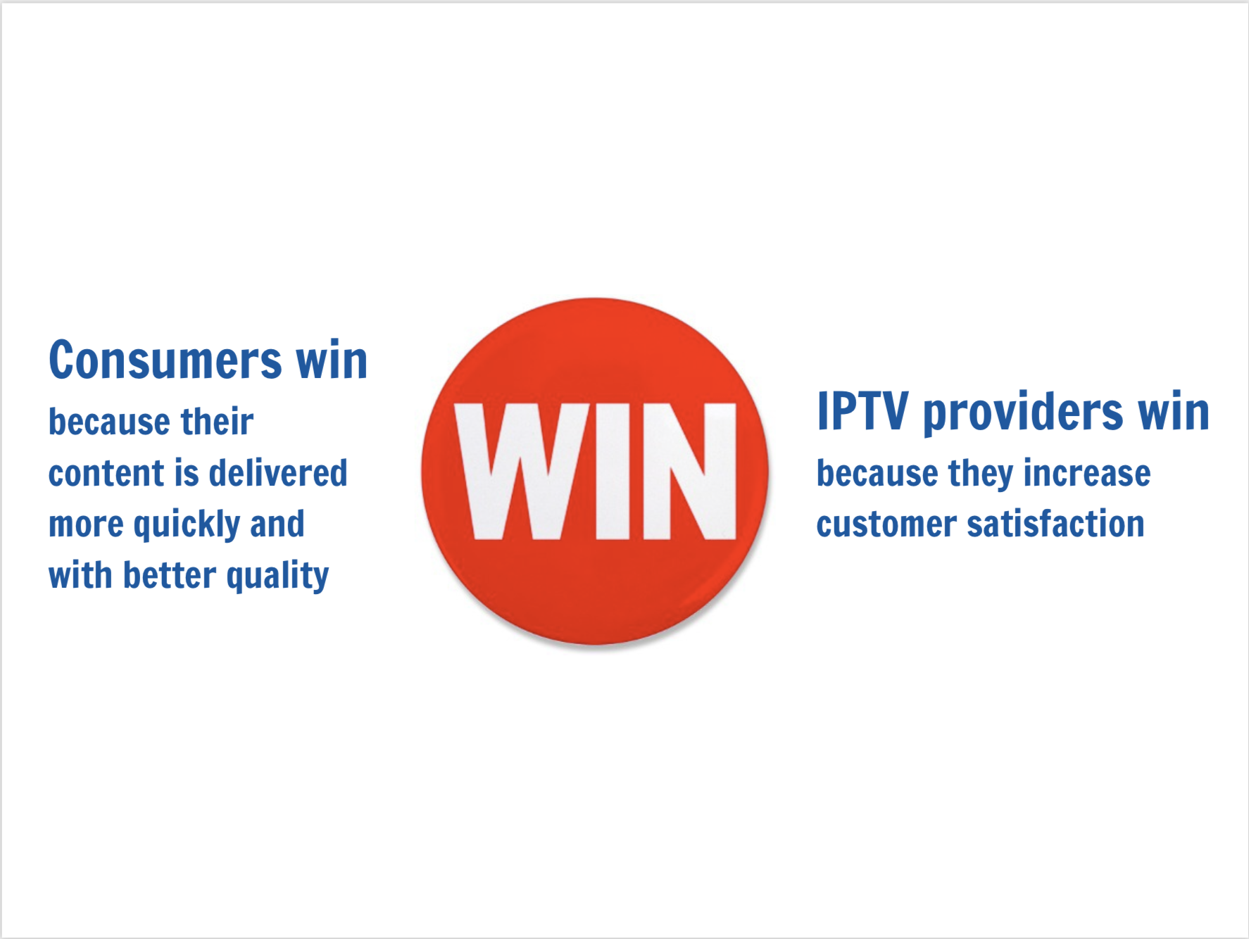

Slide 34
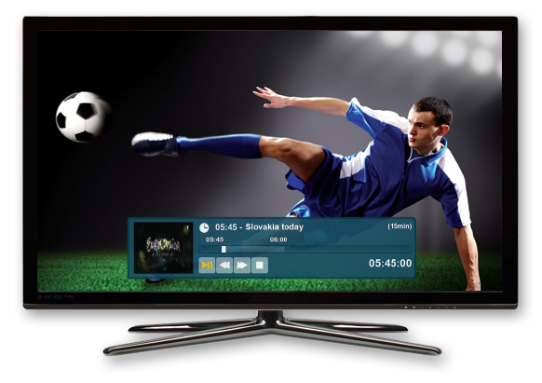
Televízia s internetovým protokolom (IPTV)
Služba, ktorá pomocou širokopásmového spojenia a internetového protokolu (IP) poskytuje televíznym divákom digitálnu televíznu službu.
Systém, kde digitálna televízia je doručovaná protokolom IP cez infraštruktúru siete IP v reálnom čase.

Slide 35
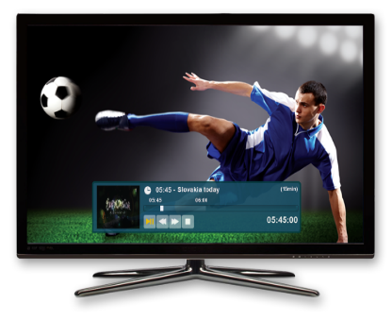
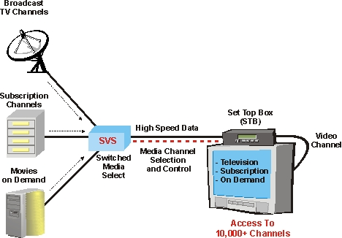
Princíp činnosti

Slide 36
IPTV zahŕňa:
živé TV vysielanie (skupinové vysielanie)
video na objednávku (VoD).
Koncové zariadenia sú PC a STB+TVP.

Slide 37
Služba môže zahŕňať aj internetové a hlasové služby (VoIP),
• komerčný názov služby je Triple Play
• koncovému používateľovi ju dodáva
prevádzkovateľ siete po tej istej
účastníckej prípojke.

Slide 38
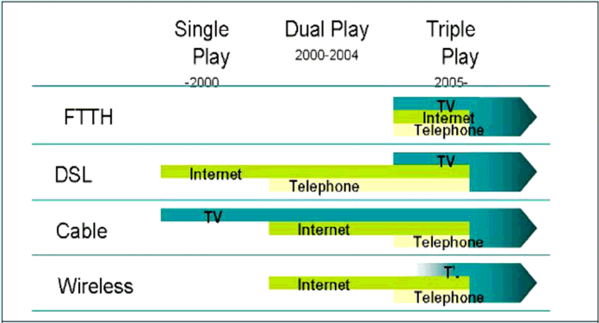
Využívanie technológie

Slide 39
TV služba – vysielanie video-obsahu v pevnom časovom
rámci, rovnako ako tradičná TV. Personalizovaný združený
výber kanálov môže obsahovať kanály verejnej TV, kanály
platenej TV, kanály špecifického významu, nákupné kanály
a pod.
Video na požiadanie (VoD) – doručenie vybraného video
obsahu inicializuje používateľ v čase jeho rozhodnutia.
Typický obsah tvoria filmy alebo filmové nahrávky vybraté
z elektronickej videoknižnice. Funkcie sú obyčajne podobné ako pri používaní videorekordéra alebo prehrávača DVD: hraj,
medzera, rýchly posuv a pod.

Slide 40
Elektronický sprievodca TV programami EPG
(Electronic Program Guide)
poskytuje divákovi informácie o aktuálnych a nových programoch IPTV, ktorý diváka nasmeruje k určitému obsahu.
Informačné služby (Information Services) –
poskytujú rôzne správy, predpoveď počasia, miestne
informácie (letový a vlakový poriadok, informácie
o udalostiach a pod.) a iné.

Slide 41
Interaktívna TV (Interactive TV)
spätný kanál siete IP neumožňuje len možnosť vyhľadávať informácie, ale tiež vzájomne ovplyvňovať TV ukážky alebo iniciovať aplikácie súvisiace s prebiehajúcim programom.
Príkladom sú účasť v kvízoch, hlasovanie, reakcie divákov, nakupovanie a pod.
Notes:
Činnosť interaktívnej TV môže byť napr. nasledovná: počas športového zápasu vidí divák zobrazený odkaz na poskytnutie
dodatočných údajov o hráčovi. Po kliknutí a zobrazení ponúkaných dát je dopytovaný, či by si nechcel zakúpiť tričko športového klubu s číslom hráča. Po potvrdení sa začne proces nákupu.

Slide 42
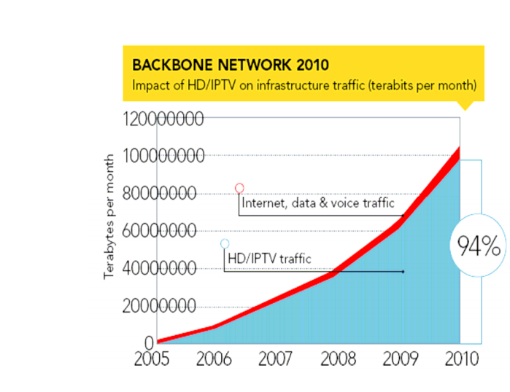

Slide 43
Typy vysielania:
Skupinové vysielanie (Multicast) – služba, ktorá vysiela jednu správu alebo informáciu s adresou skupinového vysielania spoločne využívanú niekoľkými zariadeniami v sieti.
Individuálne vysielanie (Unicast) – služba, ktorá vysiela správy alebo informácie s adresou konkrétneho zariadenia v sieti.

Slide 44
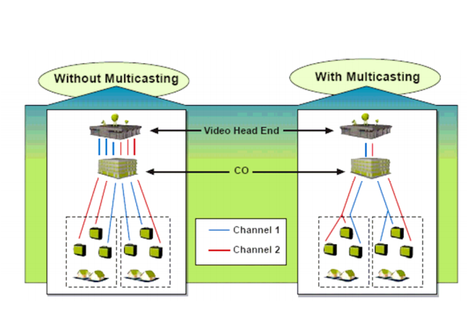

Slide 45
V súčasnosti IPTV konkuruje tradičným distribučným TV technológiám:
• pozemným (DVB-T,)
• družicovým (DVB-S)
• káblovým (DVB-C)

Slide 46
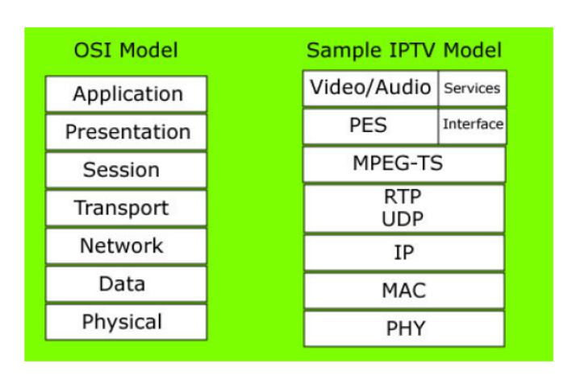

Slide 47
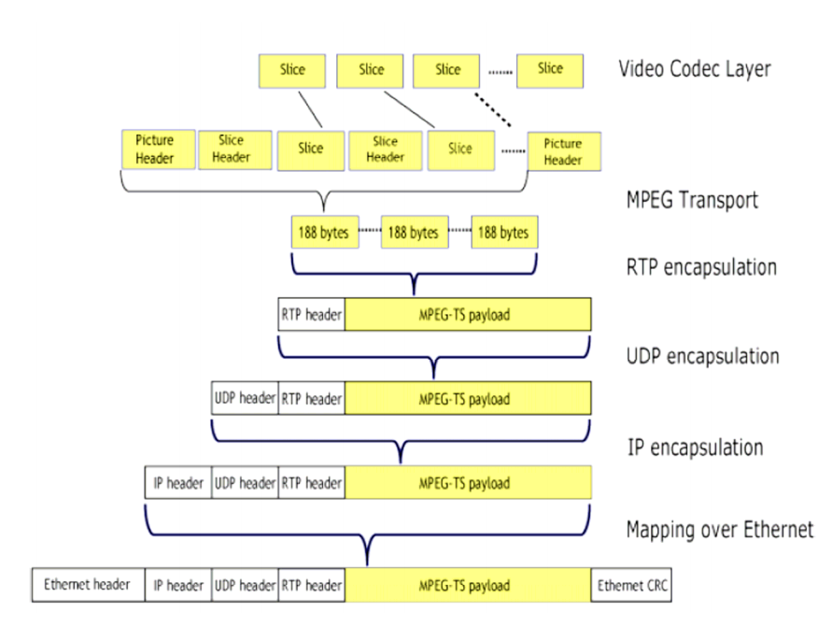

Slide 48
IPTV a VoD sú služby so zaručenou kvalitou služby,
čo znamená, že divák očakáva rovnakú kvalitu
služby, ako pri televíznom vysielaní.
V súčasnosti sa QoS môže dosiahnuť len v riadených sieťach poskytovateľov služieb.
Televízne vysielanie alebo vysielanie VoD šírené
v otvorenej internetovej sieti neponúka porovnateľnú kvalitu.

Slide 49
Hodnotenie kvality QoS a QoE
Kvalita služby QoS - týka sa parametrov výkonnosti siete (oneskorenie, jitter, stratovosť paketov) a divák ich nevie priradiť k poskytovanej službe - sú určené pre prevádzkovateľa siete.
Kvalita vnímania QoE - týka sa spokojnosti diváka s kvalitou video-služby. Používateľom očakávaná kvalita IPTV musí byť rovnaká alebo lepšia ako je v súčasných sieťach pozemnej, družicovej, káblovej televízie.

Slide 50
Existujú dva parametre pre hodnotenie QoE:
čas prepnutia kanála (zapping): akceptovateľná 1 sekunda
parametre kvality média (audio, video): MDI (media delivery index):
MDI = DF (delay factor) + MLR (media loss rate)
DFmax = 9 až 50 ms,
MLRmax = 0,004 pre SDTV, VoD,
MLRmax = 0,0005 pre HDTV.

Slide 51
Ďakujem za pozornosť ;)

